Slide 1
汇编语言程序设计
李晋

Slide 2

课程概况
课程基本信息
为什么学？
学什么？
怎么学？
考什么？

Slide 3
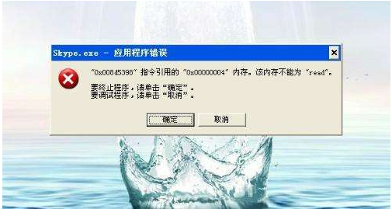
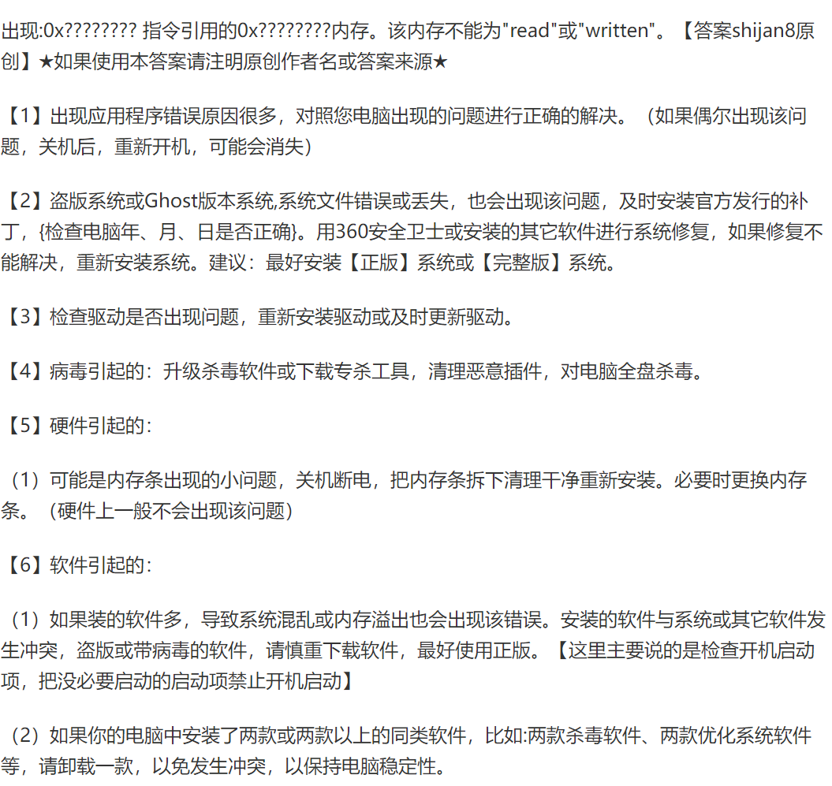
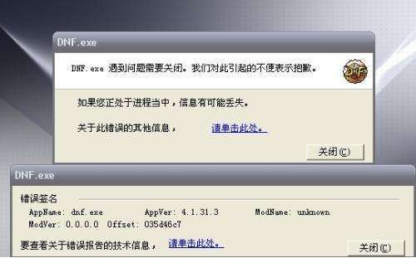
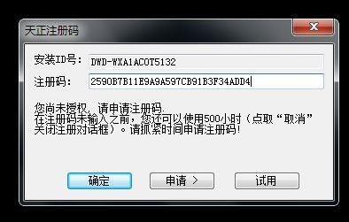
为什么学习汇编语言？
当你遇到这个：
或遇到这个：

Slide 4
为什么学习汇编语言？
从事计算机底层开发的人员
  对于要做计算机底层开发（计算机硬件逻辑、嵌入式系统、自动控制、模数/数模转换、...）的人员
  电脑游戏设计程序员
在系统内核代码里插入汇编
  Linux、Android VM中的ART VM
深入了解计算机的工作过程
有助于理解高级语言的一些语法现象
  任何高级语言都必须翻译成机器（或汇编）语言才能执行，所以任何高级语言的功能和实现机理，最终都将以机器（或汇编）代码的形式
有助于掌握良好的设计方法
AI算法优化

Slide 5
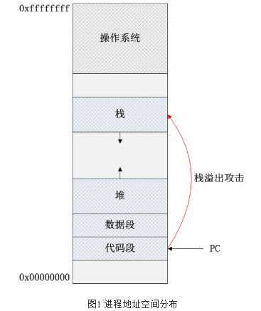
为什么学习汇编语言？——缓冲区溢出攻击
代码段：存储程序的所有可执行代码，在程序正常执行的情况下，程序计数器（PC指针）只会在代码段和操作系统地址空间（内核态）内寻址；
数据段：存储程序的全局变量、静态变量等;
堆：存储程序运行时动态申请的内存数据等，数据增长方向是高地址方向；
栈：存储程序的函数栈帧（包括参数、局部数据等），实现函数调用机制，它的数据增长方向是低地址方向；
Notes:
http://www.cnblogs.com/fanzhidongyzby/archive/2013/08/10/3250405.html

Slide 6
为什么学习汇编语言？——缓冲区溢出攻击
除了代码段和受操作系统保护的数据区域，其他的内存区域都可能作为缓冲区；
因此缓冲区溢出的位置可能在数据段，也可能在堆、栈段；
如果程序的代码有软件漏洞，恶意程序会“教唆”程序计数器PC从上述缓冲区内取指，执行恶意程序！

Slide 7
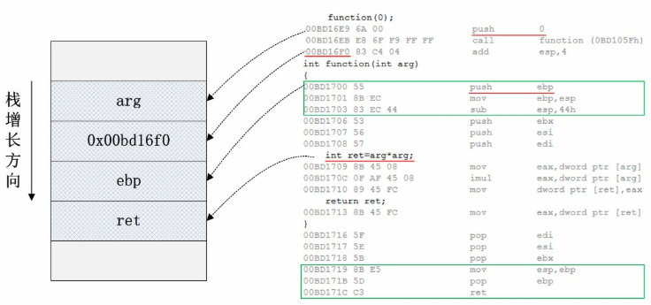
为什么学习汇编语言？——缓冲区溢出攻击
函数调用时栈空间发生了什么？
每次函数调用时，在栈内系统保存函数的：
  返回地址（函数调用指令后紧跟指令的地址）；
  一些关键的寄存器值保存在栈内；
  函数的实际参数和局部变量,包括数据、结构体、对象等。

Slide 8
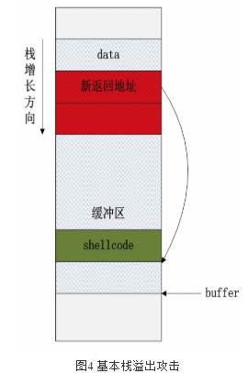
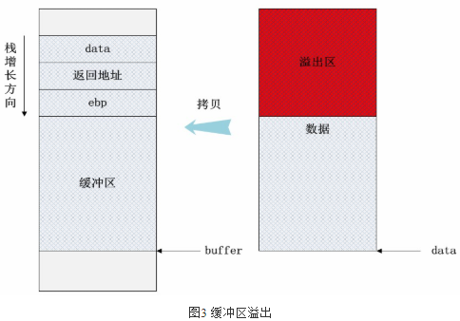
为什么学习汇编语言？——缓冲区溢出攻击
产生的原因？
缓冲区溢出攻击的原理是什么?
void fun(char* data)
{ char buffer[80];
strcpy((char*)buffer, (char*)data);//溢出点
}
下载病毒
安装木马
格式化磁盘
…..

Slide 9
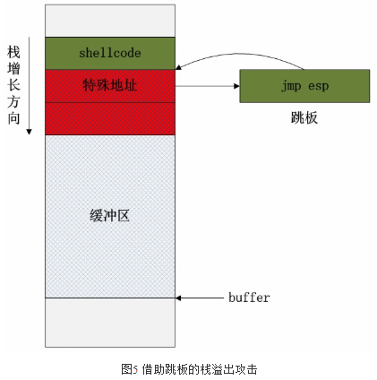
为什么学习汇编语言？——缓冲区溢出攻击
产生的原因？
缓冲区溢出攻击的原理是什么?
void fun(char* data)
{ char buffer[80];
strcpy((char*)buffer, (char*)data);//溢出点
}
下载病毒
安装木马
格式化磁盘
…..

Slide 10
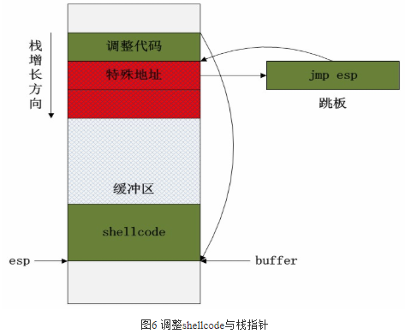
为什么学习汇编语言？——缓冲区溢出攻击
产生的原因？
缓冲区溢出攻击的原理是什么?
void fun(char* data)
{ char buffer[80];
strcpy((char*)buffer, (char*)data)
}
add esp,-x
jmp esp

Slide 11
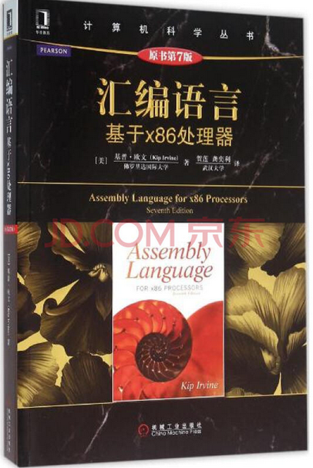
学什么？
提高大家学习兴趣
计算机的运行原理
如何学习汇编语言
掌握汇编语言特点
最后是汇编的语法

Slide 12
怎么学？
上课引导
  为什么？为什么会有基址寻址、间接寻址？，它们在16位CPU和32位CPU的区别？（实模式和保护模式的寻址方式不一样）
  a+b的高级程序，对应什么样的汇编语言？
  a*b的高级程序，对应什么样的汇编语言？
课下自学
  自学为主

Slide 13
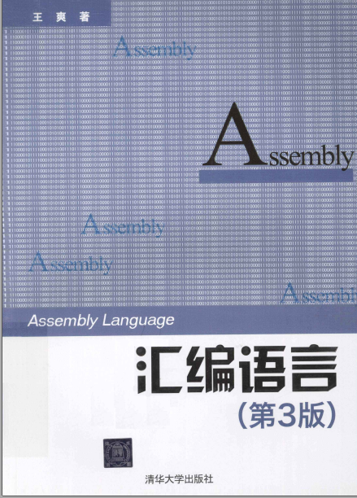
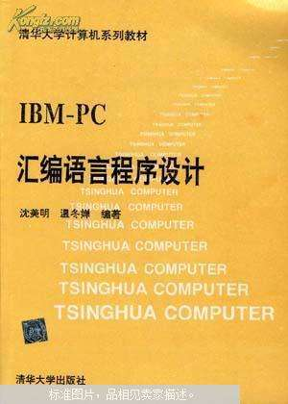
参考书籍

Slide 14
怎么考
平时成绩+实验+报告
平时20%+实验40%+报告40%

Slide 15
课程大纲
0.引言（2学时）
  第一个汇编程序
1.汇编语言程序设计基础（2学时）
  1.1 Intel X86 CPU、寄存器组以及内存介绍
  1.2 计算机系统的实模式和保护模式介绍
2.X86汇编指令集介绍（12学时）
  2.1 基本运算指令
  2.2 分支跳转指令
  2.3 数据传输、寻址和算术运算
  2.4 函数调用过程分析
  2.5 整数算术指令

Slide 16
我们学习的是什么汇编语言
学习程序设计语言
  高级语言：C、C++、Java、Fortran
    注意版本？注意在哪些CPU上可以执行？
  汇编语言：软硬交接处的一门语言
    汇编是一门非跨平台语言
    根据CPU的类型不同，其设计语言也不同

Slide 17
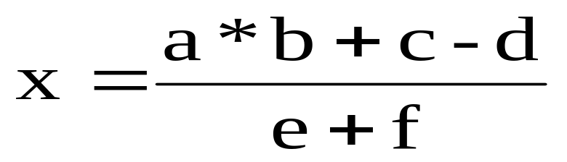
举例：计算一个典型的算术表达式
用三地址指令编写的程序如下
  MUL X, A, B ; X←(A)×(B)
  ADD X, X, C ; X←(X)＋(C)
  SUB X, X, D ; 分子的计算结果在中
  ADD Y, E, F ; 计算分母,存入Y中
  YDIV X, X, Y ; 计算分子分母相除，存入X中

Slide 18
举例：计算一个典型的算术表达式
用普通二地址指令编写的程序
  MOVE X, A ; 复制临时变量A到X中
  MUL X, B ; X←A * B
  ADD X, C ; X←A * B + C
  SUB X, D ; X中存放分子运算结果
  MOVE Y, E ; 复制临时变量E到Y中
  ADD Y, F ; Y中存放分母求和运算结果
  DIV X, Y ; X中存放分子分母相除运算结果

Slide 19
举例：计算一个典型的算术表达式
用多寄存器结构的二地址指令编写程序
  MOVE R1, A ; 操作数a取到寄存器R1中
  MUL R1, B ; R1← A * B
  ADD R1, C ; R1← R1 + C
  SUB R1, D ; R1中存放分子运算结果
  MOVE R2, E ; 操作数E取到寄存器R2中
  ADD R2, F ; R2← E + F
  DIV R1, R2 ; 最后结果在R1中
  MOVE X, R1 ; 最后结果存入X中

Slide 20
举例：计算一个典型的算术表达式
用一地址指令编写的程序
  LOAD E ; 先计算分母，取操作数E到累加器中
  ADD F ; 分母运算结果在累加器中
  STORE X ; 保存分母运算结果到X中
  LOAD A ; 取操作数A到累加器中
  MUL B ; 计算操作数A和B相乘，结果存入累加器中
  ADD C ; 累加器中的数据与操作数c相加，存入累加器
  SUB D ; 累加器中是分子运算结果
  DIV X ; 最后运算结果在累加器中
  STORE X ; 保存最后运算结果到X中

Slide 21
举例：计算一个典型的算术表达式
用0地址指令编写程序：ab*c+d-ef+/
  PUSH A ; 操作数a压入堆栈
  PUSH B ; 操作数b压入堆栈
  MUL ; 栈顶两数相乘,结果压回堆顶
  PUSH C ; 操作数c压入堆栈
  ADD ; 栈顶两数相加，结果压回堆顶
  PUSH D ; 操作数d压入堆栈
  SUB ; 栈顶两数相减，结果压回栈顶(分子运算结果)
  PUSH E ; 操作数e压入堆栈
  PUSH F ; 操作数f压入堆栈
  ADD ; 栈顶两数相加，结果压回堆顶
  DIV ; 栈顶两数相除(最后运算结果)
  POP X ; 保存最后运算结果到操作数x中

Slide 22
CPU指令类型
指令系统的优化设计
  优化指令系统设计的3个阶段：
    CISC：复杂指令系统60年代至70年代中期
      Complex Instruction Set Computer
    RISC：精简指令系统70年代后期至现在
      Reduced Instruction Set Computer
    VLIW：80年代初期至现在
      Very Long Instruction Word

Slide 23
CISC与RISC的主要特征对比
功 能
CISC
RISC
指令系统
复杂、庞大
简单、精确
指令条数
>200
<100
指令格式
>4
<4
寻址方式
>4
<4
指令字长
不固定
32bit
可访存指令
不加限制
只有LOAD/STORE
各种指令使用频率
相差太大
相差不大
各种指令执行时间
相差太大
绝大多数一周期完成
优化编译系统
很难
较容易
程序源代码长度
短
长
控制逻辑实现方式
绝大多数微程序控制
绝大多数为硬连线控制

Slide 24
我们学习的是什么汇编语言？
从语言简洁角度
  基于RISC的汇编
传统、大众化教育角度
  基于CISC的汇编
    8086汇编
    80386汇编
  90%以上的汇编课程还在讲8086，原因是语言简洁
  实际上，80386更符合我们对目前计算机原理的理解，限制更少，也就是也很简洁
  方便调试，基于8086的汇编程序是16位程序，基于80386的汇编程序是32位程序
80386

Slide 25
不同位数的CPU的几种工作模式
微机中常用的Intel系列微处理器的主要发展过程是：8080，8086/8088，80186， 80286，80386，80486，Pentium，Pentium II，Pentium III，Pentium 4，及以后。
CPU位数变化：（数据总线宽度）
  4—8—16—32—64
CPU的工作模式
  8086工作模式：
    MS-DOS操作系统运行在此模式下；
    1M内存寻址空间，不支持多任务模式，16位地址总线；
    将整个物理内存看成分段的区域，程序代码和数据位于不同区域，系统程序和用户程序没有区别对待，而且每一个指针都是指向“实在”的物理地址；
    用户程序的一个指针如果指向了系统程序区域或其他用户程序 区域，并改变了值，那么对于这个被修改的系统程序或用户程序，其后果就很可能是灾难性的。

Slide 26
不同位数的CPU的几种工作模式
  80386的三个工作模式：
    实模式：工作方式相当于一个8086
      Windows95和98能够引导进入这种模式;
      只有段式管理机制;
      访问地址在1M以下;
    保护模式：提供支持多任务环境
      MS-windows和Linux运行在此模式下;
      全部32条地址线有效，可寻址高达4G字节的物理地址空间; 扩充的存储器分段管理机制和可选的存储器分页管理机制，不仅为存储器共享和保护提供了硬件支持，而且为实现虚拟存储器提供了硬件支持;
      支持多任务，能够快速地进行任务切换和保护任务环境;
      4个特权级和完善的特权检查机制，既能实现资源共享又能保证代码和数据的安全和保密及任务的隔离;
      支持虚拟8086方式，便于执行8086程序;
      Win16 物理地址空间4G;
      Win32 虚地址分页管理4G。

Slide 27
不同位数的CPU的几种工作模式
  80386的三个工作模式：
    虚拟8086模式：可从保护模式切换至其中的一种8086工作方式。这种方式的提供使用户可以方便地在保护模式下运行一个或多个原8086程序
      在32位保护模式下运行纯16位程序；
      Windows NT 2000 和XP系统中，某些需要直接使用计算机硬件的MS-DOS程序不能运行在虚拟8086模式下；
具体理解三种模式：
  使用Intel系列CPU的PC机只要一开机，CPU就工作在实模式；
  如果操作系统是DOS，那么在DOS加载后CPU仍以实模式工作；
  如果操作系统是Windows，那么Windows加载后，将由Windows将CPU切换到保护模式下工作，因为Windows是多任务系统，它必须在保护模式下运行；
  如果在Windows中运行一个DOS下的程序，那么Windows将CPU切换到虚拟8086模式下运行该程序，或者用户在程序项中进入MS–DOS方式，此刻Windows也将CPU切换到虚拟8086模式下运行。

Slide 28
不同位数的CPU的几种工作模式
64位操作模式
  三种基本模式
    实模式：纯16位无保护执行环境，CPU刚启动时；
    保护模式：纯32位保护执行环境；
    系统管理模式：提供给操作系统一个执行平台指定的功能，提供一个透明的架构，例如系统安全或者电源管理。
  扩展模式：IA-32e(Intel Architectur-32 extension)

Slide 29
不同位数的CPU的几种工作模式
64位操作模式：
  拥有三种基本模式
  扩展模式:IA-32e(Intel Architectur-32 extension)
    1）兼容模式：该模式下，64位操作系统运行在32位兼容环境，能正常运行16和32位应用程序就像基本的保护模式一样，访问32位地址空间，但不能运行纯16位实模式程序；
    2）64位模式：在该模式下，处理器完全执行64位指令，使用64位地址空间和64操作数，运行16和32位程序必须切换到兼容模式。
64位模式下几乎所有32位指令和大部分16/8位指令都可以执行（但是默认寻址模式是64位的），并非只能执行64位指令，具体用什么指令要看运算类型

Slide 30
CPU位数和操作位数的关系
CPU位数：
  CPU的位数是指CPU能一次同时寄存和处理二进制数据的位数，这和CPU中寄存器的位数对应；
  计算机的所有功能都是基于CPU的指令集。指令集和CPU的位数是有联系 的。如Intel 8086 CPU 是16位，其指令集也是16位。如Intel 80386DX CPU 是32位，其指令集也是32位，但它也保持原16位指令集，这是为了向上兼容
操作系统位数：
  操作系统的位数是说其所依赖的指令集的位数；
  计算机系统一般都应有向上兼容性，所以也可有64位CPU上运行32位操作系统、32位CPU上运行16位操作系统的情况。
CPU的工作模式是否支持？

Slide 31
CPU位数和操作位数的关系
操作系统之所以有不同的版本，是为了适应CPU的发展，以及CPU提供的功能。
比如386以前，CPU没有保护模式，所以那时候主流微处理器系统都是DOS，DOS也是为了适应当时的CPU实模式。当386推出了CPU保护模式，随后WIN快速适应了CPU保护模式，提供了强大的功能，所以占据了主流市场......
CPU决定操作系统，提供能够使用的基础功能，而操作系统相当于运行在CPU第一层的软件，只不过这个软件有控制CPU的权利。

Slide 32
CPU位数和操作位数的关系
16位CPU如：Intel 8086、Intel 80286
32位CPU如：Intel 80386DX 到 Intel Pentium III 和部分
Intel Pentium 4
64位CPU如：AMD Athlon64 、Intel Pentium 4 F及之后的
16位操作系统如：DOS
32位操作系统如：Windows95、Windows98、Windows NT、
Windows 2000、Windows XP
64位操作系统如：Windows XP Professional x64和Windows
Server 2003 x64、Windows XX、…..
CPU处理器的位数是路，操作系统是调度灯或者交警

Slide 33
操作系统位数和汇编语言位数关系
虽然，64位操作系统支持32位程序，但是是有条件的：
因为操作系统对CPU的操作有所变化，有的是32位操作就不能在64位上操作了。
比如，软件通过调用底层，通过汇编读写数据的源程序，在32位上运行自如，在64位上就出现问题，执行出错。

Slide 34
谢谢！

Slide 35
32位系统与64位系统的区别
第一，设计初衷不同
64位操作系统的设计初衷是：满足机械设计和分析、三维动画、视频编辑和创作，以及科学计算和高性能计算应用程序等领域中需要大量内存和浮点性能的客户需求。换句简明的话说就是：它们是高科技人员使用本行业特殊软件的运行平台。而32位操作系统是为普通用户设计的。
第二，要求配置不同
64位操作系统只能安装在64位电脑上（CPU必须是64位的）。同时需要安装64位常用软件以发挥64位（x64）的最佳性能。32位操作系统则可以安装在32位（32位CPU）或64位（64位CPU）电脑上。当然，32位操作系统安装在64位电脑上，其硬件恰似“大牛拉小车”：64位效能就会大打折扣。

Slide 36
第三，运算速度不同
64位CPUGPRs（General-Purpose Registers，通用寄存器）的数据宽度为64位，64位指令集可以运行64位数据指令，也就是说处理器一次可提取64位数据(只要两个指令，一次提取8个字节的数据)，比32位（需要四个指令，一次提取4个字节的数据）提高了一倍，理论上性能会相应提升1倍。
第四，寻址能力不同
64位处理器的优势还体现在系统对内存的控制上。由于地址使用的是特殊的整数，因此一个ALU（算术逻辑运算器）和寄存器可以处理更大的整数，也就是更大的地址。比如，Windows Vistax64 Edition支持多达128GB的内存和多达16TB的虚拟内存，而32位CPU和操作系统最大只可支持4G内存。

Slide 37
第五，软件普及不同
64位常用软件比32位常用软件，要少得多的多。道理很简单：使用64位操作系统的用户相对较少。因此，软件开发商必须考虑“投入产出比”，将有限资金投入到更多使用群体的软件之中。这也是为什么64位软件价格相对昂贵的重要原因（将成本摊入较少的发售之中）。
总而言之，Microsoft Windows 64位操作系统，必须“上”靠64位主机硬件的支撑，“下”靠64位常用软件的协助，才能将64位的优势发挥到极致，“三位一体”缺一不可(道理很简单：操作系统只是承上启下的运行平台)。至于64位电脑可以安装32位操作系统，64位操作系统可以安装32位软件，那是设计上的“向下兼容”，不是64位设计初衷的本来含义。

Slide 38
CS、DS、SS、ES在8086和80386中的不同
为了运用所有的内存空间，8086设定了四个段寄存器，专门用来保存段地址：
  CS（Code Segment）：代码段寄存器；
  DS（Data Segment）：数据段寄存器；
  SS（Stack Segment）：堆栈段寄存器；
  ES（Extra Segment）：附加段寄存器。
当一个程序要执行时，就要决定程序代码、数据和堆栈各要用到内存的哪些位置，通过设定段寄存器 CS，DS，SS 来指向这些起始位置。通常是将DS固定，而根据需要修改CS
16位代码，由段和偏移地址混合达到寻址64k（段的限制）

Slide 39
CS、DS、SS、ES在8086和80386中的不同
实模式下的段寄存器到保护模式下摇身一变就成了选择器
  不同的是，实模式下的“段寄存器”是16-bit的，而保护模式下的选择器是32-bit的。
CS 代码段，或代码选择器。同IP寄存器(稍后介绍)一同指向当前正在执行的那个地址。处理器执行时从这个寄存器指向的段（实模式）或内存（保护模式）中获取指令。除了跳转或其他分支指令之外，程序员无法修改这个寄存器的内容；
DS 数据段，或数据选择器。该寄存器的低16 bit连同源索引寄存器ESI一同指向的指令将要处理的内存。同时，所有的内存操作指令 默认情况下都用它指定操作段(实模式)或内存(作为选择器）。在保护模式，这个寄存器可以被装入任意数值。方法是，首先把数据送给AX，然后再把它从AX传送给DS(当然，也可以通过堆栈来做)；
ES 附加段，或附加选择器。该寄存器的低16 bit连同目标索引寄存器EDI一同指向的指令将要处理的内存。同样的，这个寄存器可以被装入任意数值，方法和DS类似；
SS 堆栈段或堆栈选择器。该寄存器的低16 bit连同堆栈指针寄存器ESP一同指向下一次堆栈操作(push和pop)所要使用的堆栈地址。这个寄存器也可以被装入任意数值，可以通过入栈和出栈操作来给其赋值。

